Slide 1
计算导论与程序设计
编程准备

Slide 2
2 编程准备
2.1程序开发环境及程序编写
2.2 程序代码及说明
2.3 输出流对象cout
2.4 输入流对象cin
2.5 程序注释
2.6 算术运算符
2.7 数学函数
2.8 C语言预编译处理
2.9 程序设计规范

Slide 3
2.1 程序开发环境及程序编写
集成开发环境IDE—Dev-Cpp
在Dev-Cpp中编写、调试应用程序

Slide 4
常用开发工具(环境)
Windows
Dev-C++
Code-Blocks
VC++6.0
Eclipse (for C & C++)
Linux
（gedit, vi, emacs等）+gcc，或g++
Dev-Cpp
Eclipse (for C & C++)

Slide 5
Dev-Cpp的安装过程
我们以Dev-Cpp为例
下载及安装过程参见“实验指导书”
基础模块，实验一

Slide 6
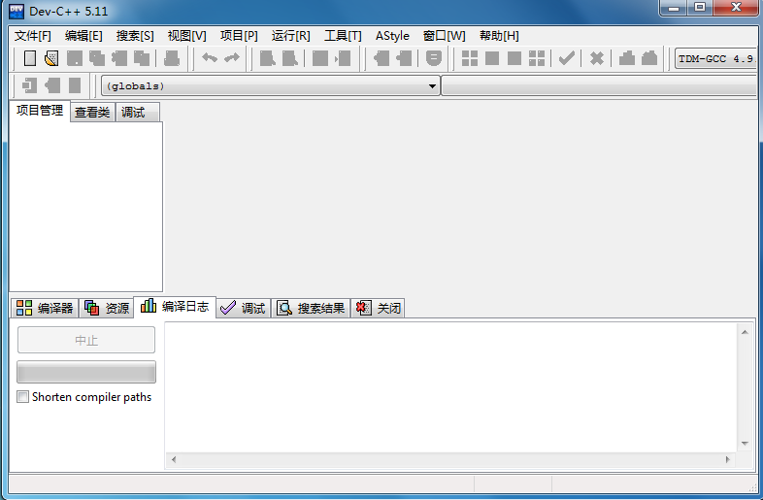
Dev-Cpp启动界面
鼠标左键双桌面上的Dev-C++图标，打开Dev-Cpp集成开发环境

Slide 7
几个术语
C/C++源程序，或源文件（source code）
基于C/C++语法与功能编写的源代码程序
扩展名为 .c、.cc、.cpp等；
C程序扩展名为.c，C++扩展名多为.cpp
一般情况下，C/C++的源程序由若干函数和类组成
为便于管理，程序清晰，可读性好等原因，一般把不同功能的函数和类放在不同的文件中，对于类的声明和实现也分别放在对应的.h（或.hpp）和.cpp文件中
由于文件较多，为了便于管理，一般的IDE都会提供工程（Project）管理功能来管理这些文件，对源文件进行编译和链接。

Slide 8
几个术语
工程（Project，项目）
一个工程中可以包含C/C++源文件，这些文件可以逻辑上视为一个文件
这些文件只有一个程序入口，即只有一个文件中可以有主函数main()；
这些文件中定义的函数可以互相调用
这种文件组织结构的主要优点
就是方便一个大项目中的多人协作
例如一个公司某部门的多个人员同时在开发一个大的工程，每人负责一个模块，可以将自己开发的程序模块保存在一个独立的文件中，最后将这些文件包含到同一个工程中，这些文件中的函数可以互相调用；
特别地，主函数main()中可以将每人编写的程序有机地组织起来，完成一个工程的执行
即使你自己编写的规模比较大的源程序，也建议将函数和类等分开存放到不同的源文件中
在头文件中对常量、全局变量、结构、函数、类等进行声明
函数与类的实现存放到其它文件中

Slide 9
几个术语
工作空间（Workspace）
一般的IDE都有一个工作空间workspace，用于保存你所创建的工程文件、C/C++程序文件，及编译链接生成的C/C++程序对应的可执行文件，以及一些其它的辅助文件，如配置文件等。
Dev-Cpp没有显式地使用工作空间的概念，但保存工程文件的目录，如D:\CProgram\lab1，体现了工作空间的概念；
一个workspace可以包含多个工程（Project）；
一个Workspace可以包含多个Project
一个Project可以多个源程序
一个Project中的多个源程序有且只有一个含有main()函数，是程序的执行入口

Slide 10
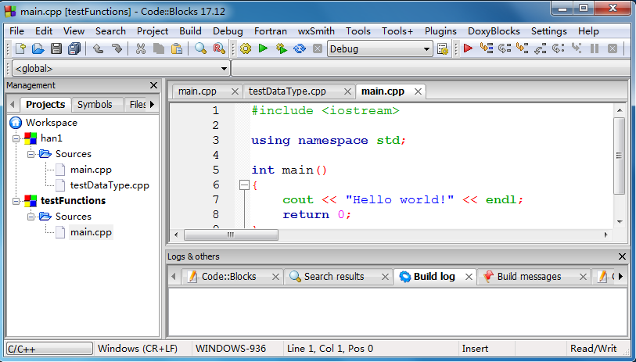
Code-Blocks中Workspace、Project、源程序的从属关系

Slide 11
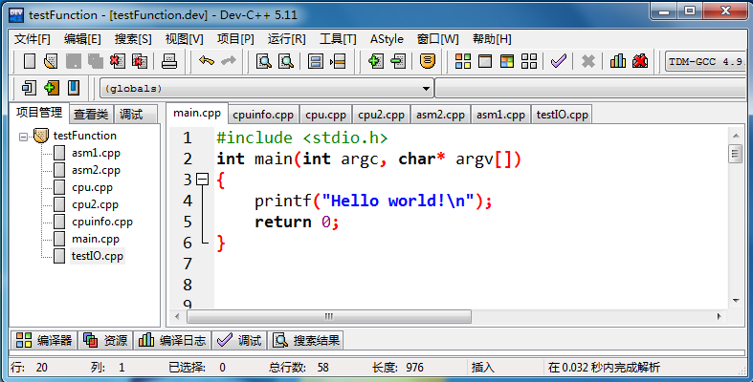
Dev-Cpp中Project、源程序的从属关系

Slide 12
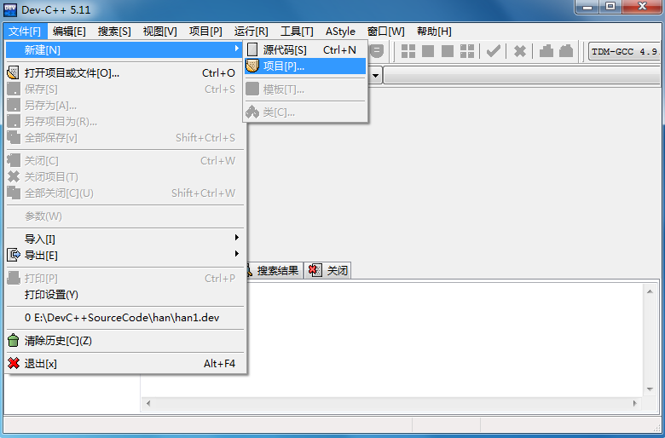
新建工程（工程，project，Dev中称为项目）
在启动界面的菜单中选择“文件/新建/项目”

Slide 13
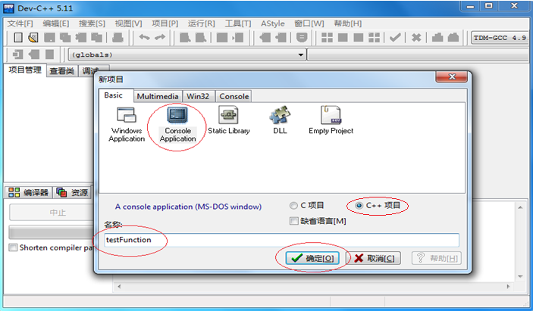
新项目（New Project）窗口
选择菜单“文件/新建/项目”，弹出New Project窗口；

Slide 14
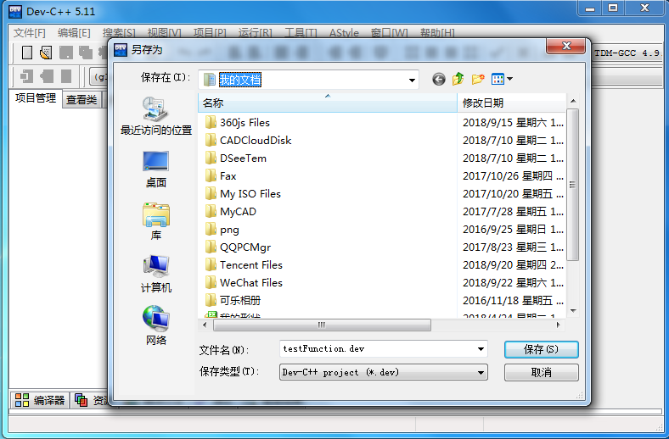
新建项目保存位置（目录）
点击“确定”按钮，在随后弹出的窗口中询问你要将该工程保存到什么位置（目录）

Slide 15
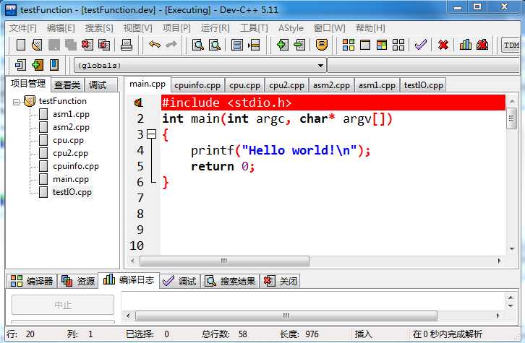
输入编辑源程序
点击“保存”按钮，弹出输入、编辑源文件窗口
在该窗口中可以输入、编辑你的C程序

Slide 16
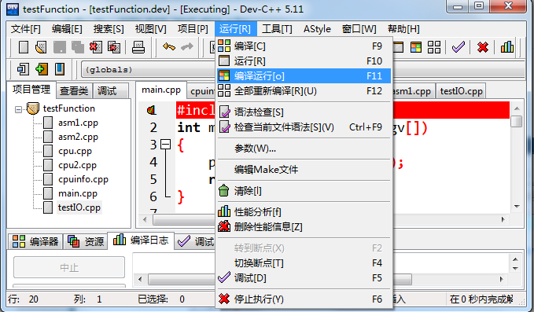
编译执行程序
菜单选择“运行/编译执行”，或按快捷键F11，可编译执行你所编辑的源程序

Slide 17
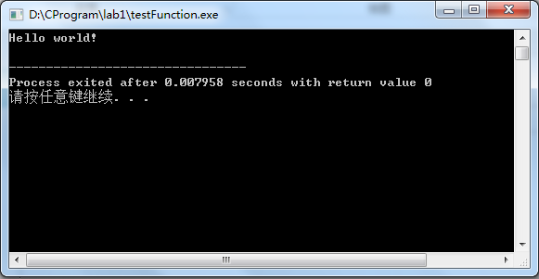
执行结果：屏幕输出“Hello World!”
注：如果“编译运行”输出的不是理想的结果，选择“全部重新编译”，然后选择“运行”。

Slide 19
2.2 程序代码及说明
//***********************************
//* 程序：2-1.cpp *
//* 功能：计算三角函数的值 *
//* sin(20)cos(20)-cos(10)/tan(10) *
//* 作者：俞玮，时间：2002年6月4日 *
//* 修改：张三，时间：2002年9月13日 *
//************************************
#include <iostream> // 预编译命令
#include <cmath> // 预编译命令
using namespace std; // std 名字空间
int main() // 主函数
{ // 主函数开始
//计算并输出sin(20⁰)cos(20⁰) – cos(10⁰)/tan(10⁰)
cout << sin(20.0/180*3.14159) * //20为角度，函数要求自变量为弧度
cos(20.0/180*3.14159) - //思考，为什么不是20/180*3.14159？
cos(10.0/180*3.14159) /
tan(10.0/180*3.14159)
<<endl;
return 0 ;
} // 主函数结束

Slide 20
注释及程序功能等说明
注释：编译程序忽略被注释的内容，用于功能说明或调试时使用
C++
采用符号 // 注释一行代码或内容
采用/* …..*/注释一段代码或内容
C
不支持 //，只支持 /* …… */
下述内容为程序说明
// ************************************************
// * 程 序：YW1_1.cpp （2-1.cpp） *
// * *
// * 功 能：任务1.1计算三角函数的值 *
// * *
// * sin(20)cos(20)-cos(10)/tan(10) *
// * *
// * 作 者：俞玮 *
// * *
// * 时 间：2002年6月4日 *
// * *
// * 修 改：张三 *
// * *
// * 时 间：2002年9月13日 *
// ************************************************

Slide 21
代码说明
1、以符号“#”开头的行，称为编译预处理行。
2、“#include” 称为文件预处理命令。
3、“ #include <iostream >”这条命令是让文件“iostream ”的内容包含到新建的程序中去。
4、iostream 是C++系统定义的一个 “头文件”，在这个头文件中设置了C++的输入/输出 (I/O) 相关环境，定义了输入流 cin和输出流 cout对象。
iostream所在的位置： Dev-Cpp\MinGW64\lib\gcc\x86_64-w64-mingw32\4.9.2\include\c++\iostream
5、程序遵循“先定义，后使用”或“先声明，后使用”的原则
任何变量、函数、对象等都需要先声明定义，然后再引用它，否则编译程序不知其类型等信息，无法确定其所需的空间大小、无法排查错误、无法优化程序、无法……
例如头文件iostream中对两个对象cin与cout进行了声明，我们就可以直接使用；

Slide 22
代码说明
6、“#include< cmath >”，这条命令是让系统中已经有的常用的数学函数包含到新建的程序中去。有了它你才能使用正弦、余弦函数的公式。
也是遵循“先定义，后使用”的原则；
cmath所在的位置： Dev-Cpp\MinGW64\lib\gcc\x86_64-w64-mingw32\4.9.2\include\c++\cmath
7、using namespace 称为使用名字空间命令，是为避免同名冲突而引入的
std 是C＋＋自带的一个名字空间，由它定义了C＋＋的库标示符， 比如 cout 等。有了using namespace std 这句话，程序就可以直接使用 std 里面的标示符，而不需要使用std::cin及std::cout；

Slide 23
代码说明
8、int main( ) 是每一个C++程序都必须有的，称为主函数。
main()函数是程序的入口。
在 main 前面的 int 是标准 C++ 所提倡的，这样做，需要在主函数结束前增加一行代码：return 0;
一般地，返回0表示程序无错，正常返回；
如果非正常返回，返回非0值；

Slide 24
对应的C代码程序
#include <stdio.h> // 预编译命令
#include <math.h> // 预编译命令
int main() // 主函数
{ // 主函数开始
// 计算三角函数式并输出
float y;
y = sin(20.0/180*3.14159) *
cos(20.0/180*3.14159) -
cos(10.0/180*3.14159) /
tan(10.0/180*3.14159) ;
printf("y=%f\n",y);
return 0 ;
} // 主函数结束
头文件stdio.h与math.h均在Dev-Cpp\MinGW64\x86_64-w64-mingw32\include目录中

Slide 25
头文件stdio.h中对函数printf(…)的声明
int printf (const char *__format, ...)
{
register int __retval;
__builtin_va_list __local_argv; __builtin_va_start( __local_argv, __format );
__retval = __mingw_vprintf( __format, __local_argv );
__builtin_va_end( __local_argv );
return __retval;
}
函数printf()的返回值是输出信息的长度，及输出信息的字节数

Slide 26
头文件math.h中对几个函数的声明
int __cdecl abs(int _X);
long __cdecl labs(long _X);
double __cdecl fabs (double _X);
float __cdecl fabsf (float x);
long double __cdecl fabsl (long double x);
double __cdecl sin(double _X);
double __cdecl cos(double _X);
double __cdecl tan(double _X);
double __cdecl sinh(double _X); //双曲正弦函数
double __cdecl cosh(double _X); //双曲余弦函数
double __cdecl tanh(double _X); //双曲正切函数
double __cdecl asin(double _X);
double __cdecl acos(double _X);
double __cdecl atan(double _X);
double __cdecl atan2(double _Y,double _X);
double __cdecl exp(double _X);
double __cdecl log(double _X);
double __cdecl log10(double _X);
double __cdecl pow(double _X,double _Y);
double __cdecl sqrt(double _X);
double __cdecl ceil(double _X);
double __cdecl floor(double _X);

Slide 27
C还是C++？
C语言是面向过程的编程语言
C++语言是面向对象的编程语言
C++中类成员函数是使用标准C进行编程
C是C++的基础
该课程主要是学习使用C语言进行编程
可以使用C++的编程环境编写、调试C程序
也可以使用像cin、cout进行输入输出
该课程主要是介绍C的语法

Slide 28
C程序的基本结构
// 程序说明
# 预编译命令
int main( ) // 主函数 { // 主函数体开始 声明部分 //变量声明等 执行部分 } //主函数体结束
简单C程序的基本结构

Slide 29
2.3 输出流对象cout
在C++ 中引入术语 stream（流），指的是来自设备或传给设备的一个数据流。
cout表示输出流对象，是输入输出流库的一部分
与cout 相关联的设备是显示器
在程序中有了关联字cout 就有了将数据流传到显示器的条件，这时用插入操作符“<< ” 将其后的数据插入到该流中去
如下面的两条语句
cout<<“welcome to School of Computer Science & Techology, Shandong University”;
将引号中的内容输出到屏幕上
cout<<endl; //换行

Slide 30
输出流对象cout
插入操作符可以把多个输出数据组合或级联成单个的输出语句
如下面的语句：
cout << “Welcome to Shandong University.” << << endl<<“ I am a student.” << endl;
屏幕上显示:
Welcome to Shandong University.
I am a student.
下面的语句：
int i=10;
cout<<“i=”<<i<<endl;
屏幕输出：
i=10
cout的原型在头文件 <iostream>中定义与声明

Slide 31
2.4 输入流对象cin
cin 表示输入流对象，它也是输入输出流库中的一部分
与之相关联的输入设备是键盘
由键盘输入的字符串形成输入流，用提取操作符“ >> ”可将输入流存储到一个事先定义好的变量中
如
float x ;
cout<<“Input x=”;
cin >> x ; //执行到该语句时，系统等待你输入一个小数到x中
cout<<“x=”<<x<<endl; //如果输入了3.14,则该行输出 x=3.14
cin的原型在头文件 <iostream>中定义与声明

Slide 32
2.5 程序注释（说明）
按照软件工程的观点，程序的可读性（readable）是度量一个软件好坏的重要因素之一
注释(comments)是非常重要的一种机制。没有注释的程序不能算作合格的程序。
要建立这样的观念：
程序是给人编的，让人家看懂是第一位重要的事情
特别是将来你可能参加一个团队，几十人甚至几百人一起合作编程，相互协同，更需将注释写得清清楚楚、明明白白
因此，我们规定程序中须有如下内容：（见下页）

Slide 33
注释内容（说明）
程序需要说明的内容
程序名称
程序要实现的功能，比如要完成什么数学运算
程序的思路和特点
编程的人与合作者
编程的时间，修改后的第几版本
其它
对初学者，希望每条语句都加上注释，要求注明这条语句是做什么用的

Slide 34
2.6 算术运算符
C/C++提供了5个算术运算符
+ - * / %
1/2=0, 2/3=0, 3/2=1
1.0/2=0.5, 1/2.0=0.5, 3.0/2=1.5
1%2=1, 2%3=2, 3%2=1
常用于判断一个数是否被另一个数整除
如判断一个数是否为偶数

Slide 35
2.7 数学函数
C++提供几百个数学函数，放在函数库中，这里只介绍最常用的13个函数。
参见头文件math.h，或cmath中的函数原型说明

Slide 36
1、求绝对值函数
可根据数据类型使用相应的函数
int abs(int x);
long labs(long x);
double fabs (double x);
float fabsf (float x);
long double fabsl (long double x);

Slide 37
整数的绝对值
函数原型：
int abs ( int x )
自变量为整数，函数值也为整数。 例 abs (-415 ) = 415
函数原型:
long labs ( long x )
自变量为长整数，函数值也为长整数。 例 labs(-41576)=41576

Slide 38
浮点数的绝对值
函数原型:
double fabs (double x)
自变量为双精度实数，函数值也为双精度实数。
如：fabs (-3.14159)=3.14159
函数原型:
float fabs (float x)
自变量为一般浮点实数，函数值也为浮点数实数。
如：fabs (-3.141)=3.141
函数原型:
long double fabs (long double x)
自变量为长双精度实数，函数值也为长双精度实数。
如：fabs (-3.14159265)= 3.14159265

Slide 39
2、正弦函数
函数原型:
double sin ( double x )
自变量和函数均为双精度实数。
其中x为弧度值。
例 sin (3.1415926535/2)=1

Slide 40
3、反正弦函数
函数原型:
double asin ( double x )
asin(x) 就是数学中的 arcsin(x)
自变量和函数均为双精度实数。
函数值为弧度；
例 asin (0.32696)=0.333085

Slide 41
4、余弦函数 cos(x)
函数原型：
double cos ( double x )
自变量和函数均为双精度实数。
自变量为弧度；
例 cos (3.1415926535/2) =4.48966e-011
注意：cos(π/2 )的值由于π是近似值算出的余弦值不为0，但十分接近0，该值是 4.48966×10⁻¹¹

Slide 42
5、反余弦函数
函数原型：
double acos (double x )
acos(x) 就是数学中的 arccos(x)
自变量和函数均为双精度实数。
函数值为弧度；
例 acos (0.32696)=1.23771

Slide 43

6 、正切函数
函数原型：
double tan ( double x )
自变量和函数均为双精度实数。
自变量为弧度；
例 tan (3.1415926535/4)=1; （tan($π/4$) =1）

Slide 44
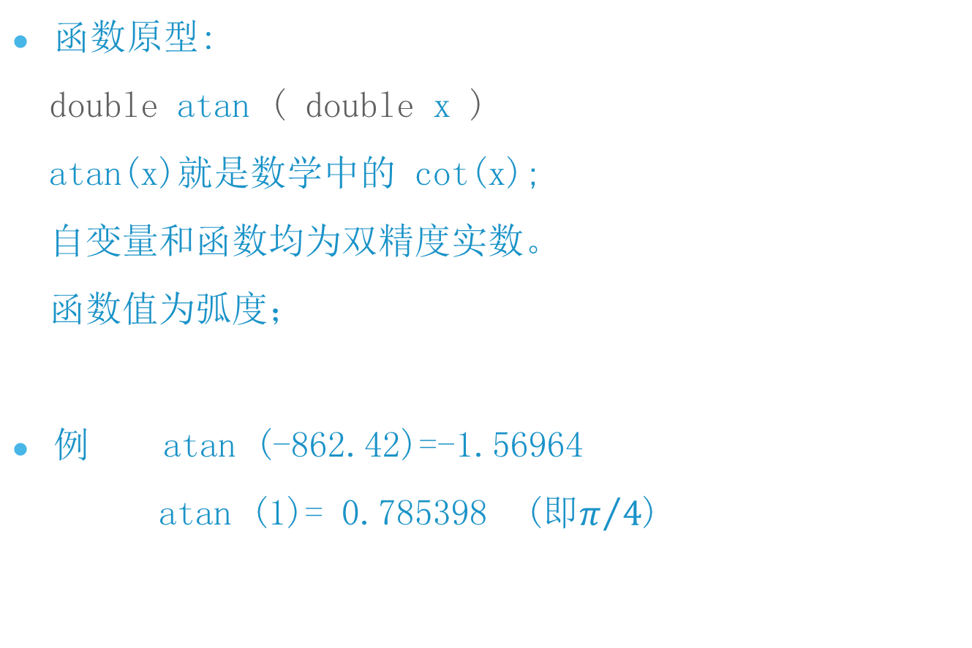
7、反正切函数
函数原型:
double atan ( double x )
atan(x)就是数学中的 cot(x);
自变量和函数均为双精度实数。
函数值为弧度；
例 atan (-862.42)=-1.56964
atan (1)= 0.785398 (${即π}/4$)

Slide 45

8、计算 e^{x} 函数
函数原型:
double exp ( double x )
自变量和函数均为双精度实数。
例
exp(1)=2.71828 ($e=2.71828)$
exp(2.302585093)=10 ($e^{2.3}≈10)$

Slide 46

9、 计算 lnx 函数
函数原型：
double log ( double x )
自变量和函数均为双精度实数。
例 log(2.71828) = 0.999999 （$\ln{e}=1$）
log(10) = 2.302585093 ($\ln{10≈2.3}$)

Slide 47
10、计算 log10(x) 函数
函数原型为
double log10 ( double x )
自变量和函数均为双精度实数。
例 log10(10)=1

Slide 48
11、 计算 x^{y} 函数
函数原型为
double pow(double x, double y)
自变量x，y 和函数pow()均为双精度实数。
例 pow(2.0, 3.0)=8
思考：pow(2.0,1/2)的值是多少？

Slide 49
12、计算不大于自变量 x 的整数值函数
函数原型：
double floor (double x)
自变量和函数均为双精度实数。
通常称为“取下整数”
例 floor( 2.8 ) = 2
floor( -2.2 ) = -3

Slide 50
13、计算不小于自变量 x 的整数值函数
函数原型：
double ceil(double x, double y)
自变量和函数均为双精度实数。
通常称为“取上整数”
例 ceil ( 2.2 ) = 3
ceil ( -2.8 ) = -2

Slide 51
13、计算$\sqrt{x}$函数
函数原型：
double sqrt ( double x )
自变量和函数均为双精度实数。
例 sqrt( 42.25 ) = 6.5
sqrt( 4 ) = 2.0

Slide 52
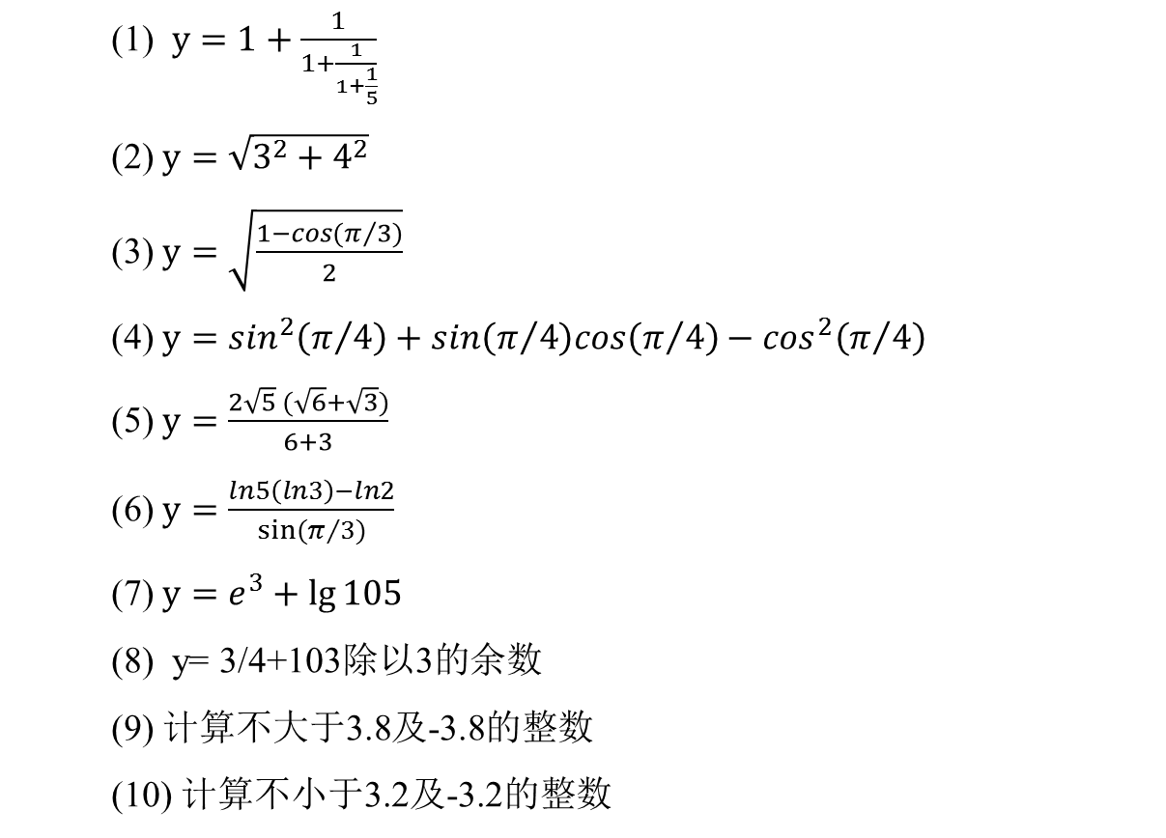
作业：利用C语言语法写出下列各表达式
(1) $y=1+\frac{1}{1+\frac{1}{1+\frac{1}{5}}}$
(2) $y=\sqrt{3^{2}+4^{2}}$
(3) $y=\sqrt{\frac{1−cos(π/3)}{2}}$
(4) $y=\sin^{2}\left(π/4\right)+sin\left(π/4\right)cos\left(π/4\right)−\cos^{2}\left(π/4\right)$
(5) $y=\frac{2\sqrt{5} (\sqrt{6}+\sqrt{3})}{6+3}$
(6) $y=\frac{ln5\left(ln3\right)−ln2}{sin⁡(π/3)}$
(7) $y=e^{3}+\lg{105}$
(8) y= 3/4+103除以3的余数
(9) 计算不大于3.8及-3.8的整数
(10) 计算不小于3.2及-3.2的整数

